Slide 1
Loan approval prediction
Mesterséges Inteligencia specializáció
Készítette:
Lőrincz Gergő Bence

Slide 2
Adatok
Kaggle Playground Prediction Competition:https://www.kaggle.com/competitions/playground-series-s4e10/overview
Adathalmaz leírása:
person_age: Illető életkora. person_income: Illető éves fizetése. person_home_ownership: Illető tulajdonolja a házát vagy sem person_emp_length: Illető hány éve dolgozik. loan_intent: Illetőnek mire kell a hitel. loan_grade: Hitelosztályzat kategóriákra bontva (A-G), bank számára fontos, hogy mennyire kockázatos maga a hitel. | loan_amnt: Illetőnek mennyi pénzre lenne szüksége. loan_int_rate: Hitel kamat. loan_percent_income: Az éves fizetés és az igényelt hitel aránya. cb_person_default_on_file: Illetőnek csődölt be már hitele vagy sem. cb_person_cred_hist_length: Illetőnek mióta van credit history-ja loan_status: Hitel elfogadva vagy sem (target).

Slide 3
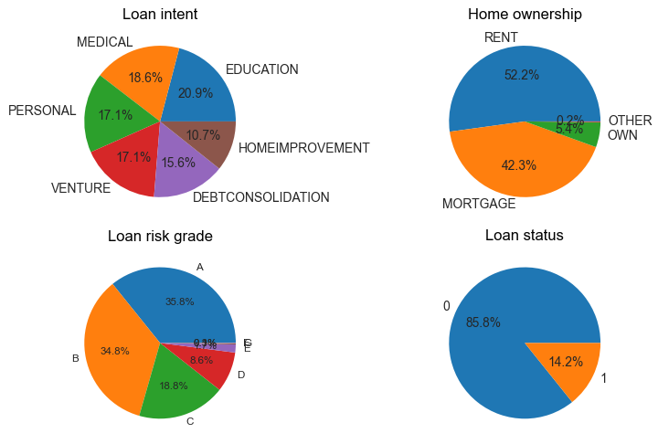
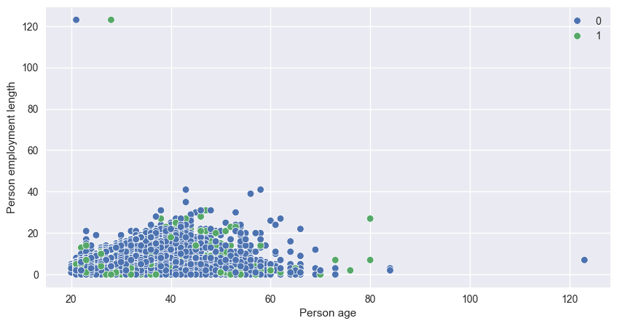
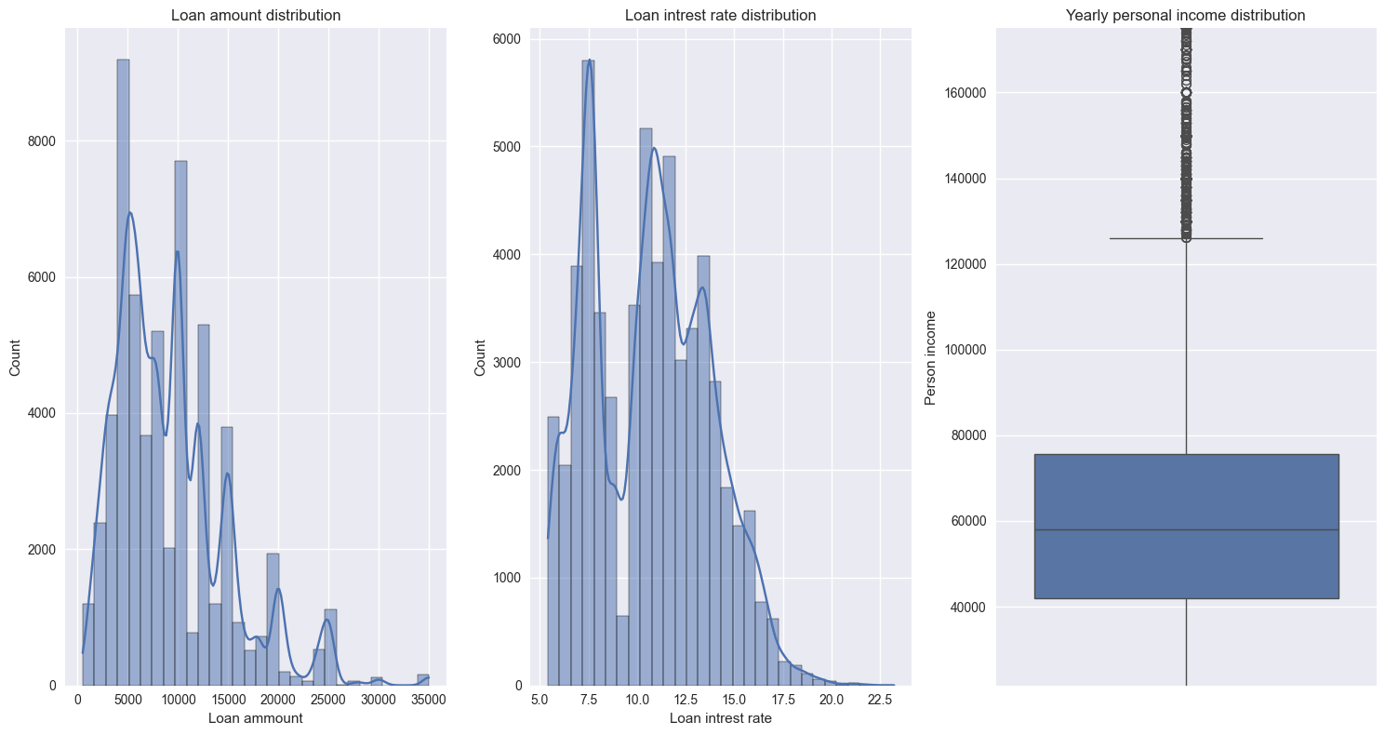
Adatok eloszlása
A célváltozó szempontjából eléggé kiegyensúlyozatlan az adathalmaz
Egyértelmű outlierek eltávolítva

Slide 4
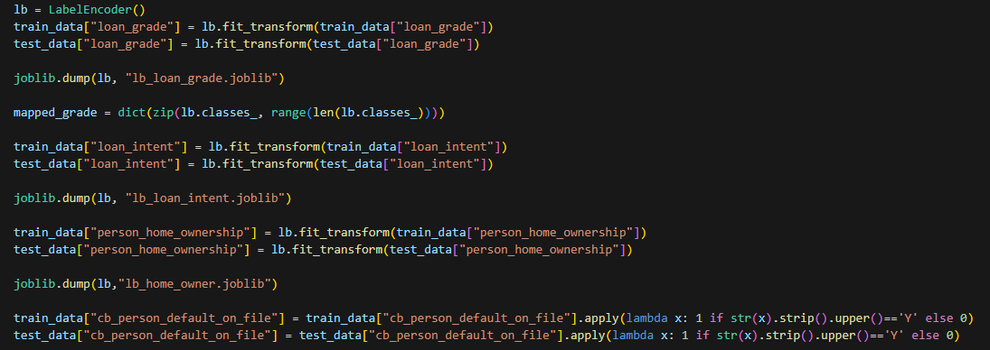
Adatok előkészítése
Kategórikus adatok Label encodolva
Numerikus adatok skálázva standard scaler-el

Slide 5
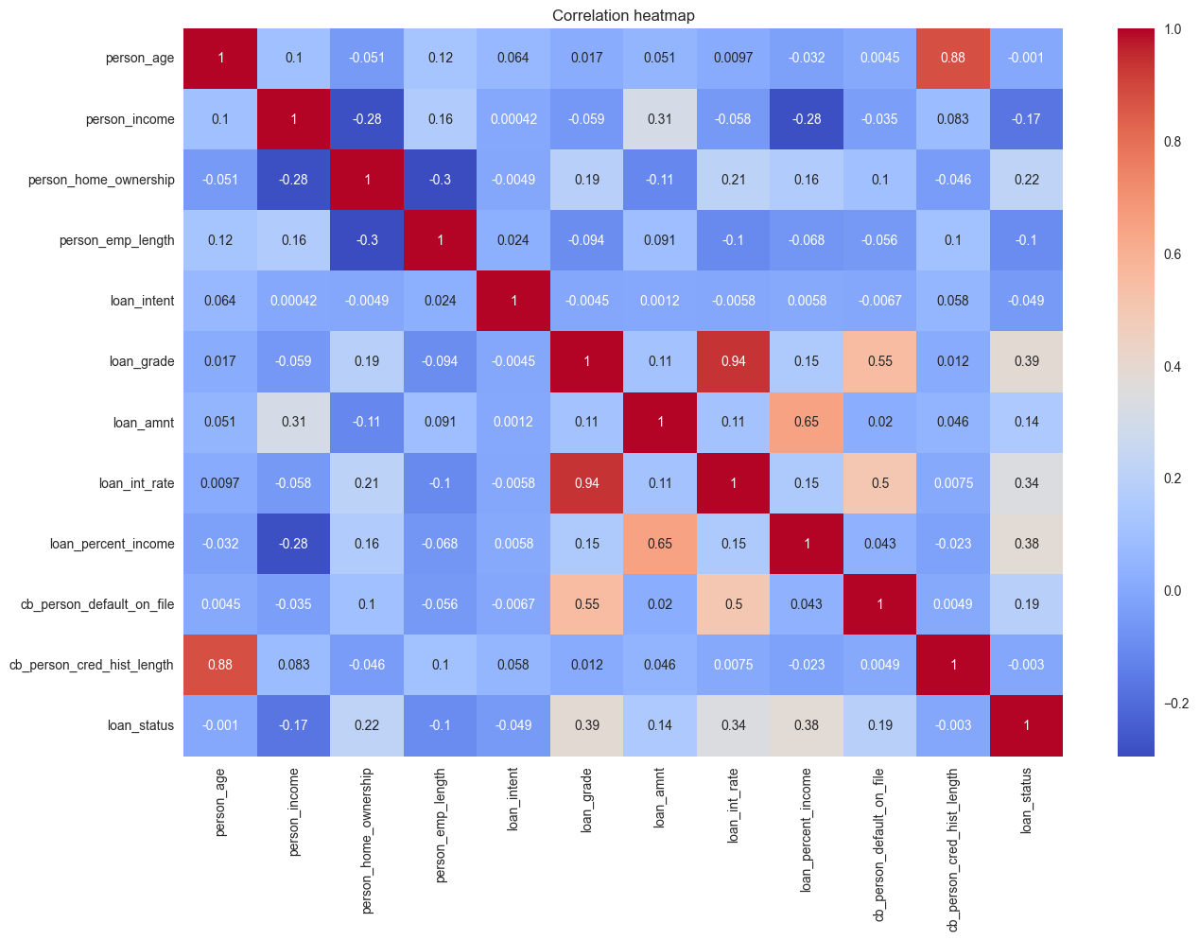
Korrelációs mátrix
A célváltozóval moderáltan korrelálnak:
Loan grade,
Intrest rate,
Loan-income percent

Slide 6
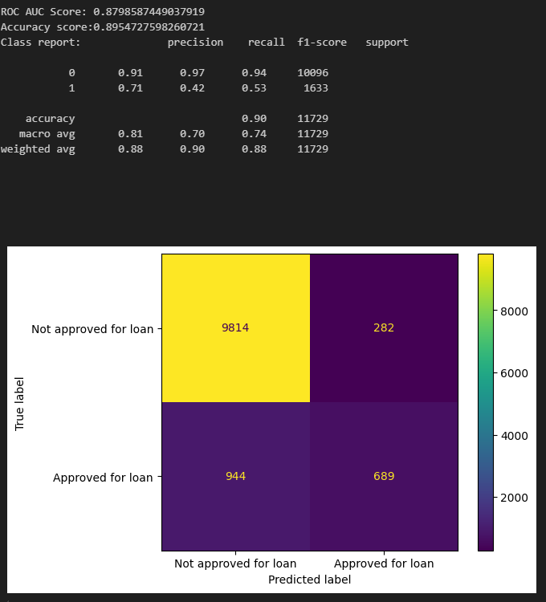
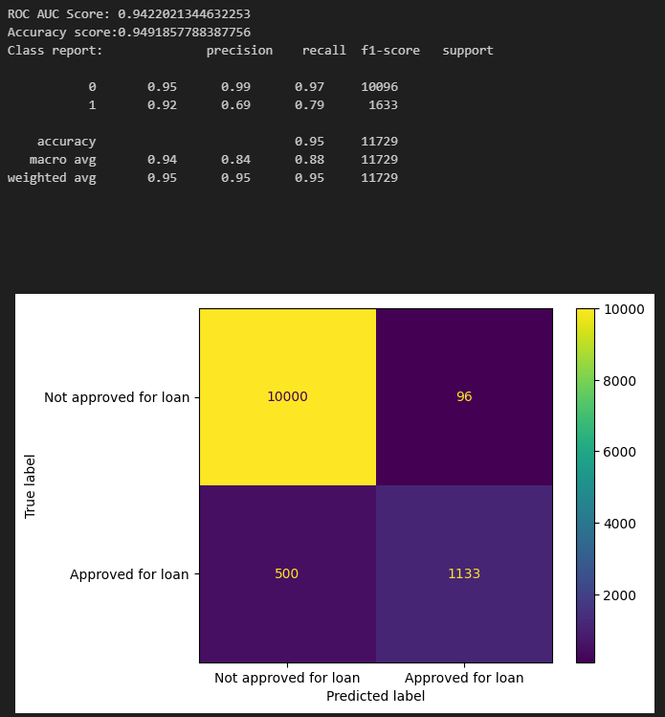
Model szelekció
Minden feature felhasználva a tanításhoz
Train-test arány: 0.8, 0.2
Felhasznált modellek és eredmények:
Logistic Regression (ROC AUC score: 0,8789)
Random Forest (ROC AUC score: 0,9422)
XGB (ROC AUC score: 0,9539)

Slide 7
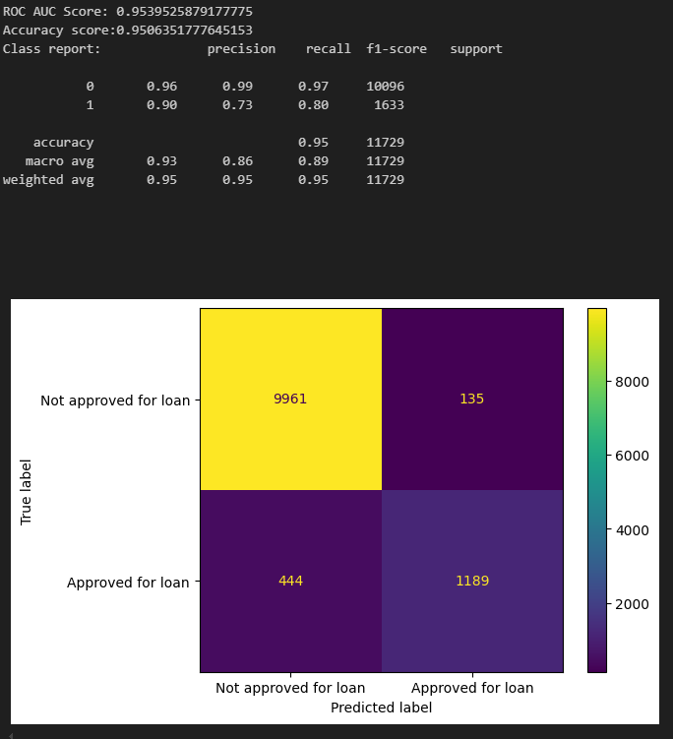
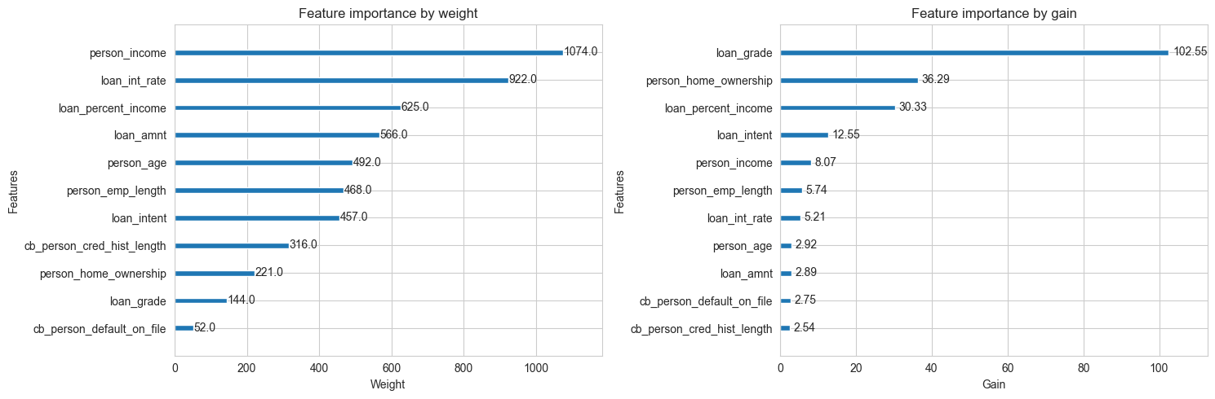
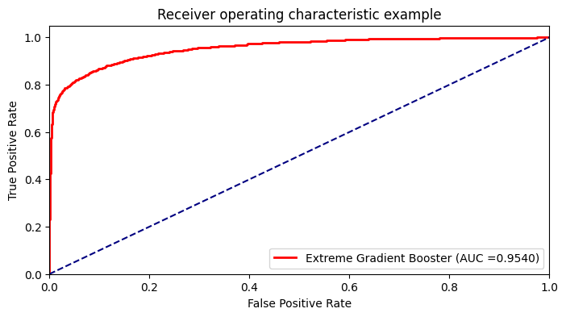
Legjobb model
XGB (ROC AUC score: 0,9539)
Paraméterek:
objective="binary:logistic
n_estimators=200
max_depth=5
subsample =0.8
learning_rate=0.2
Classreport és confusion matrix:
ROC AUC görbe:
Feature importances:

Slide 8
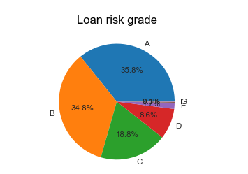
Loan grade predikció
Miért?
Nem egy triviális adat → Egyéni adatgyűjtésnél ez alapesetben nem megállapítható
Az adatok többségére jól prediktál, viszont szintén kiegyensúlyozatlan a célváltozó
E→G szignifikáns teljesítményromlás az alulreprezentáltság miatt.
Megfigyelés:
Ezeket álatlában D osztályba sorolja.
Ha egy D-től magasabb osztályú hitel el lett fogadva igazából mindegy hogy D→G

Slide 9
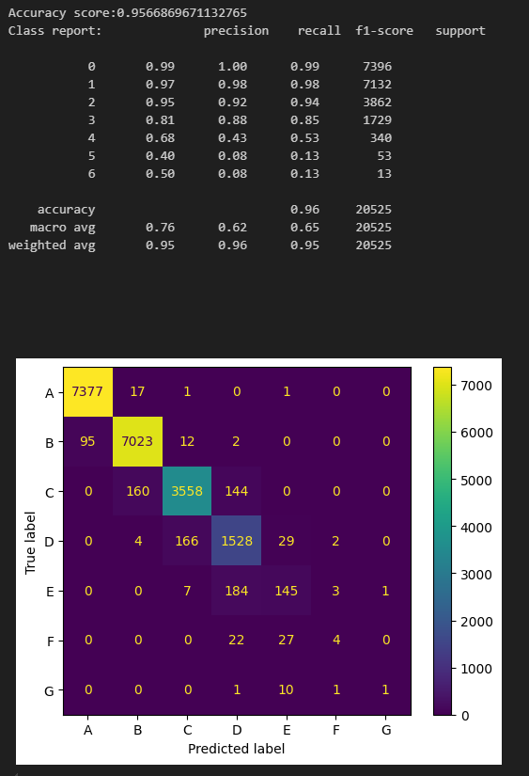
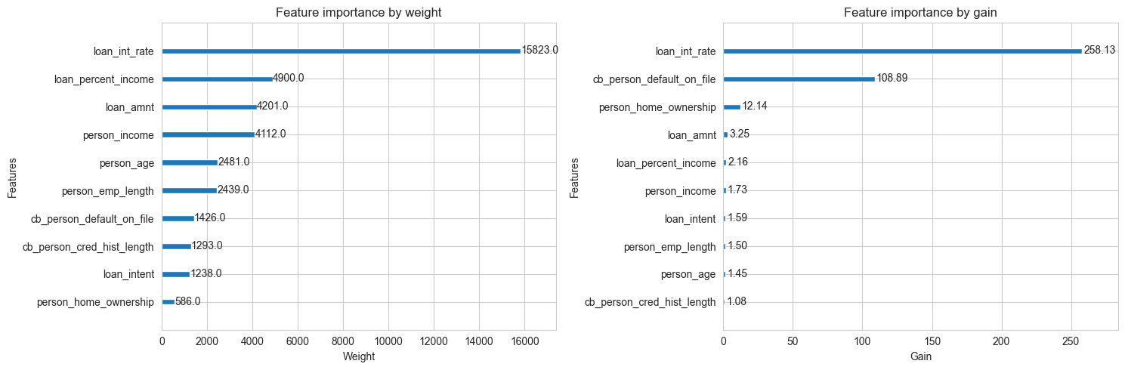
Loan grade predikció
Felhasznált model:
XGB (Accuracy score: 0.9566)
Paraméterek:
n_estimators=300
objective="multi:softprob„
eval_metric="pre„
max_depth =5
subsample=0.9
colsample_bytree=0.9
learning_rate=0.01
Classreport és csonfusion mátrix:
Feature importances:

Slide 10
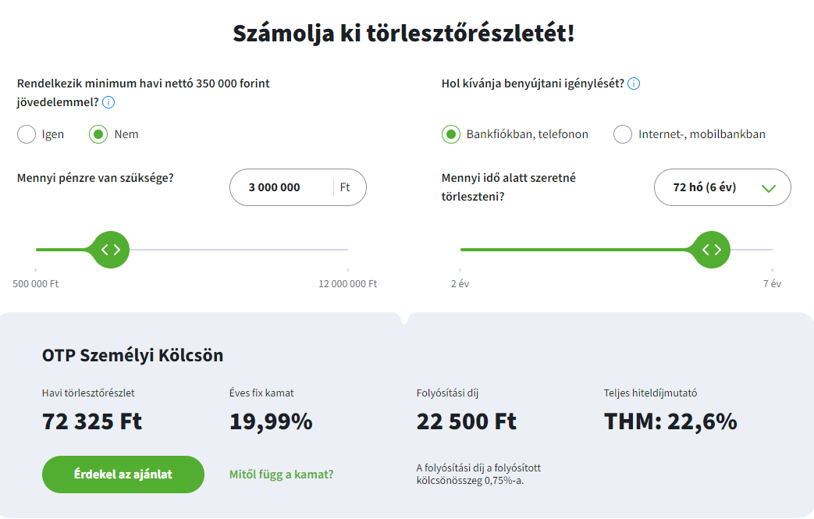
Összegezve
Tanulásra megfelelő az adathalmaz, de valóéleti alkalmazása kissé aggályos
Loan Grade nem egyértelmű
Intrest_rate kicsit hasraütés alapú
Új adat kellene pl: futamidő→kamat

Slide 11
Teszt
https://ml-loan-approval-prediction.streamlit.app/

Slide 12
Köszönöm a fiegyelmet!
Mesterséges Inteligencia specializáció
Készítette:
Lőrincz Gergő Bence

